Slide 1

18기 자바/파이썬 기반 스프링 프레임워크 개발자 양성과정 A
화면 설계
유형민
2021.02.05

Slide 2

CONTENTS
001
UI 설계 시나리오
002
프로토 타입 수기 구성
003
프로토 타입 파워포인트 구성
004
설계 전체 흐름도 작성
005
메인 페이지 html 작성 구현
006
회원가입 페이지 html 작성 구현

Slide 3
Part 1.
UI 설계 시나리오
UI 설계 시나리오

Slide 4
화면 설계 테스트
1.1
UI설계 시나리오
UI설계 확인 내용
번호 | 확인 내용 | 여부
1 | UI가 사용자 측면에서 설계되고 사용자 편리성이 반영되었는가?
2 | 화면 이동이 쉽게 설계되었는가?
3 | 사용자가 요구하는 내용을 직관적으로 파악할 수 있도록 되어 있는가?
4 | 논리적인 메뉴 구조를 갖추고 있으며, 메뉴의 의미 전달이 정확하게 되어 있는가?
5 | 화면에 표시할 정보, 화면 구성, 화면 간 흐름 등에 대한 표시가 잘 나타나 있는가?
6 | UI는 로그인/로그아웃 버튼의 일반적인 경우처럼 화면을 구성하는 항목들이 보편적인 위치에 자리하고 있는가?

Slide 5
Part 2.
프로토 타입 수기 구성
프로토 타입 수기 구성

Slide 6
화면 설계 테스트
2.1
프로토 타입 수기 구성

Slide 7
Part 3.
프로토 타입 파워포인트 구성
프로토 타입 파워포인트 구성

Slide 8

화면 설계 테스트
3.1
프로토 타입 파워포인트 구성
회원 가입
아이디
비밀번호
비밀번호 확인
이름
생년월일 | 년 월 일
전화번호 | - -
중복확인
010 ▼
네이버 회원가입
카카오 회원가입
회원가입
취소

Slide 9
Part 4.
설계 전체 흐름도 작성
설계 전체 흐름도 작성

Slide 10


화면 설계 테스트
4.1
설계 전체 흐름도 작성
시스템 구조
SITE
search, Read create, update, delete
프로그램 안내 내용
프로그램 안내
프로그램 신청 예약 등록, 수정, 삭제
공지사항 관리 등록, 수정, 삭제
관리자는 사용자 권한 모든 권한을 가지고 있음.
프로그램 신청 조회(상태확인포함)
인터넷 접수 (프로그램 신청)
프로그램 신청 관리 등록, 수정, 삭제
이용 안내 내용
FAQ 등록, 수정, 삭제
이용안내
FAQ 조회
알림 마당 (공지사항) (고객지원FAQ)
FAQ 관리 수정
공지사항 조회
마이페이지
내 정보 수정
관리자 관리 등록, 수정 회원 삭제
내 정보 조회
회원 관리
회원 가입 (권한 선택 포함)
회원 조회

Slide 11
Part 5.
메인 페이지 html 구현
메인 페이지 html 구현

Slide 12
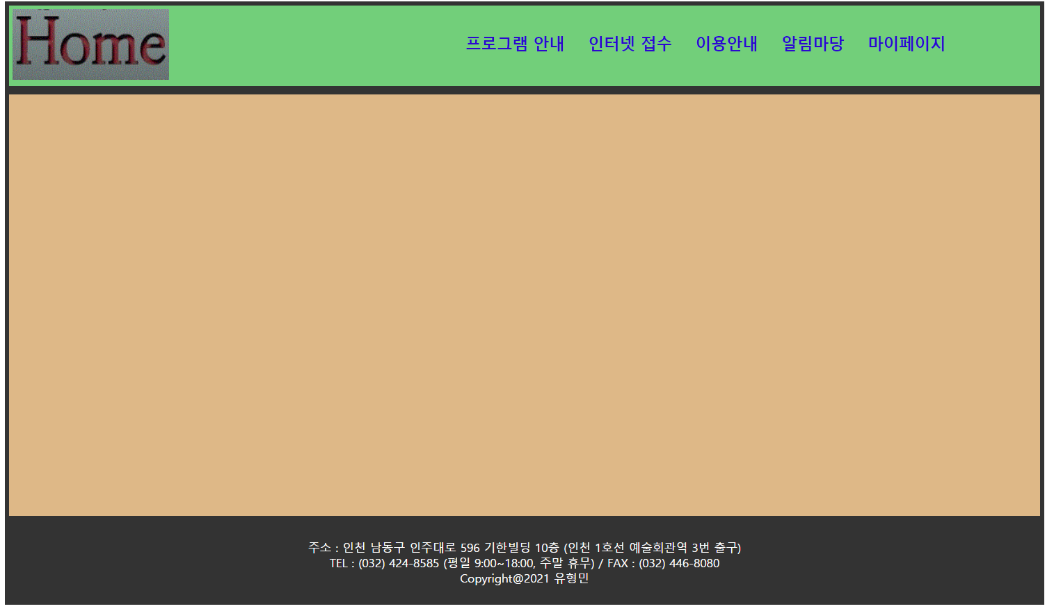
화면 설계 테스트
5.1
메인 페이지 html 구현

Slide 13
Part 6.
회원가입 페이지 html 구현
회원가입 페이지 html 구현

Slide 14
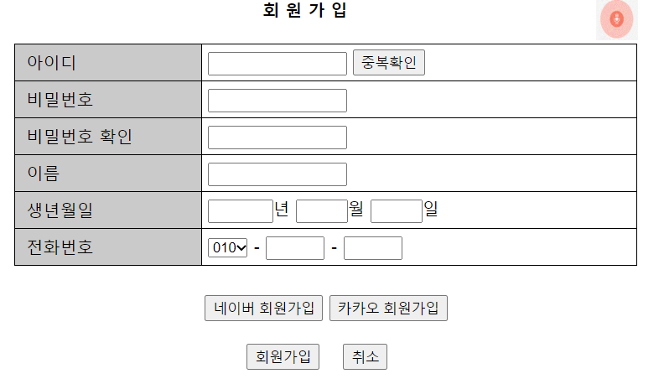
화면 설계 테스트
6.1
회원가입 페이지 html 구현

Slide 15
감사합니다
유형민

